Slide 1
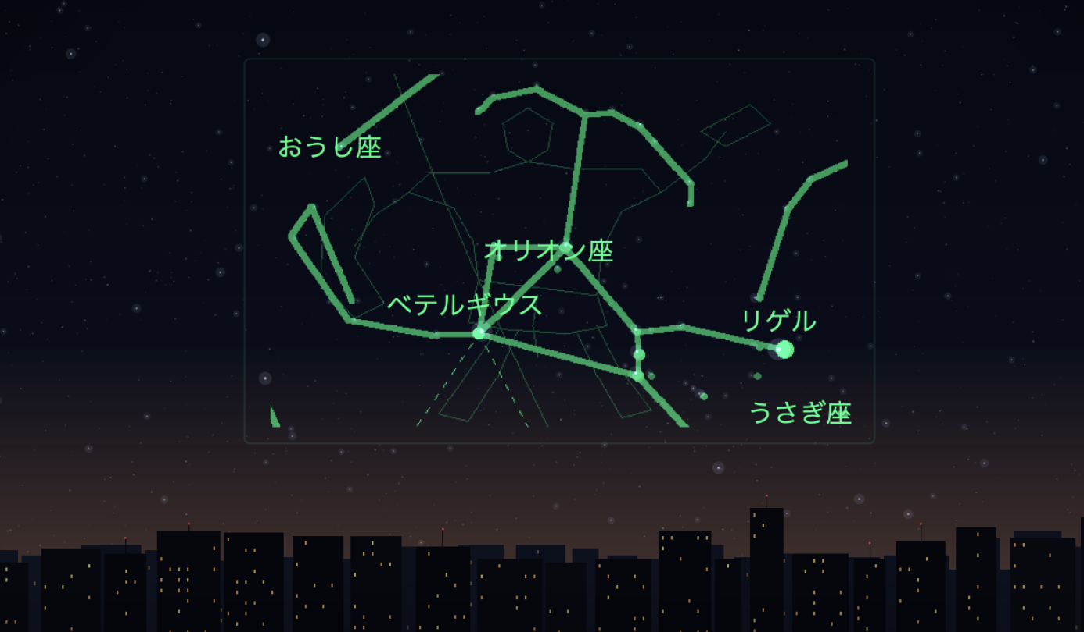
JIG.JP SUMMER INTERNSHIP / SABERA コース
星しるべ ── TEAM-E
星しるべ
見上げた空に
星座が見える
SABERAをかけて空を見上げると
点と線が浮かび上がり
実際の星座と重なる。
MEMBERS
いと氏
ウェッキー
ネル
Notes:
team-e です。私たちが作っているアプリを、まず一言で説明します。SABERA をかけたまま空を見上げると、実際の空の星に、線と名前が重なって見えます。そして、グラスのツルを一回叩くと、AIが、いま見えているその星空について語りかけてきます。右側の画像がイメージ画像です。

Slide 2
必要なこと
できること
01
かける。見上げる。
01
今見ている星座の解説
02
ツルをワンタップ
02
人工衛星表示
（実装予定）
画面を見ない。 SABERA だけ。
音声入力で
星座の質問
03
03
Notes:
必要なことは、SABERAをかけて、スマホで位置合わせして、見上げる。それだけです。起動時の補正以外、スマホを見る必要はありません。見上げた瞬間、目の前の本物の星に線が引かれて、星座の名前が浮かびます。首を動かせば、表示も一緒に動きます。空の正しい位置に、正しい星座が出ている状態です。次に、ツルをワンタップする。するとAI が話しはじめます。あれは、はくちょう座です、というところから、神話の由来でも、あの明るい星が地球から何光年離れているかでも。もっと詳しい解説が欲しければ、ツルをホールド音声入力でAIに質問できます。目は空に向いたまま、情報だけが空の側からやってくる。それが、このアプリです。ツルをツータップすることで人工衛星を表示する機能も実装予定です。

Slide 3
イシュー
夜空は綺麗。
だけど、星座も神話も知らない。
問い 1
すぐには調べない
問い 2
スマホでは解けない
星座も神話も
覚えていない
空ではなく
画面を見てしまう
スマホと見比べても
イマイチわからない
開く・探す・読む
手数が多すぎる
Notes:
では、まずイシューから。ふたつの問いに答えます。ひとつめ。その課題は本当に存在するのか。夜、ふと空を見上げる。星が出ている。きれいだな、と思う。でも、あの明るい星の名前がわからない。この瞬間は、誰にでも覚えがあると思います。問題は、そのあとです。名前を知りたいという気持ちは、目の前の星空の美しさに奪われます。わざわざスマホを取り出して、アプリを開いて、読み込みを待って、というだけの熱量が、たいていの夜にはないんです。だから、ほとんどの人は、わからないまま部屋に戻ります。星空を見に行く人だけの話ではありません。旅先の宿でも、キャンプ場でも、家のベランダでも、同じことが毎晩起きています。関心が消えているだけで、需要がないわけではない。ふたつめ。既存手段では解けないのか。スマホの星座アプリは、もう十年以上前からあります。それでも解けていません。理由は単純で、かざした瞬間、人は画面を見てしまうからです。いくらスマホの明るさを低くしても眼球は明順応してしまいます。それに片手はふさがり、隣の人と同じものを見ることもできない。そして、開いて、検索して、読む、という手数が最後まで残ります。美しい星空を見続けたい気持ちに対して、手数が多すぎるんです。既存手段は、調べる気になった人のための道具でした。私たちが解きたいのは、調べる気にならなかった人の夜のほうです。

Slide 4
なぜ SABERA なのか
情報が、手のなかから視線の上へ
01
視線が空から離れない
02
手がふさがらない
03
AI が教えてくれる
AI である理由
季節、環境、場所によって見えている星座は違う。それをAIで解説。
Notes:
では、なぜこれが SABERA でなければ成立しないのか。三つあります。ひとつめ、視線が空から離れないこと。SABERA は透過型です。景色の上に情報が重なるので、見るものを切り替える必要がありません。スマホは、どれだけ画面を良くしても、視線を空から奪います。ここは性能の差ではなく、置き場所の差です。手のなかにあるか、視線の上にあるか。ふたつめ、手がふさがらない。必要なのは最初のキャリブレーションだけです。あなたの子供の手を握っている手も、愛する人と繋いでいる手も離させません。みっつめ、何もしなくていいこと。かけている状態が、そのまま起動している状態です。取り出す動作も、開く動作もない。すぐになくなるような関心に間に合うのは、手数がゼロのものだけです。そして今見ている星座をAIが解説してくれます。あなたが今見ている星座、それをワンタップでAIが解説します。もっと詳しい解説が欲しい場合、音声入力で対話型のAI解説が始まります、

Slide 5
誰が使うか
星のある場所にいる人へ
星のある場所に行く人
星を見せる側
個人
施設
キャンプの家族連れ
観光地の星空ツアー
旅先の宿・山小屋
キャンプ場・観測会
家のベランダ
学校の野外学習
Notes:
次に、ターゲット層について。使い手は、大きく二つに分かれます。ひとつは、星を見に行く人ではなく、星のある場所に行く人です。キャンプに行った家族、旅先の宿に泊まった人、山小屋に泊まった登山者。星を目的に来たわけではないけれど、そこに星がある人たちです。この層は、これまで星座アプリを開いてきませんでした。開くほどの熱量がないからです。私たちが最初に狙うのは、この層です。もうひとつは、星を見せる側の人たちです。観光地の星空ツアー、キャンプ場、山小屋、プラネタリウムの屋外観測会、学校の野外学習。ここは、事情が違います。星空を売りにしているのに、案内できる人の数が上限になっているんです。ガイドが一人なら、一度に案内できるのは十数人。声が届く範囲までしか案内できません。私たちのアプリは、その語り手を人数分に増やせます。ガイドがいなくても成立するので、開催できる回数も、受け入れられる人数も増えます。届け方も、この二つで分かれます。個人には、SABERA を持っている人へのアプリとして。施設には、貸し出す形で。施設側は、ガイドを増やす代わりに導入する、という判断になります。星空を売りにしている場所は、日本中にあります。そのどこでも、同じ課題を抱えています。

Slide 6
どこまで伸びるか
星座から、頭上を通る衛星へ
星座
人工衛星
2 分後、南西から ISS。 視界には、その通り道。
その先
見ている方向のものを語る仕組み。山にも、街にも。
今、その瞬間しか見られない 人工衛星を同期させる。
星とあなたを繋ぐ：星しるべ
Notes:
最後に、どこまで伸びるかをお話しします。星座は入口です。同じ仕組みの上で、次に出すのは人工衛星の表示です。いま自分の頭上を通っている衛星の位置を計算して、星座と同じように視界に重ねます。たとえば、国際宇宙ステーションが二分後に南西から昇ってくる。そのとき視界には、通り道が線で描かれています。見上げて待っていると、本当にその線の上を、明るい点が動いていく。これがなぜ大事かというと、体験が一度で終わらなくなるからです。星座は何千年も動きません。一度覚えたら、次に見上げても同じです。けれど衛星は、いま動いています。今夜しか見られないものが空にあると分かると、人はもう一度空を見上げます。使い続ける理由が、空の側にある、ということです。そして、この形はもっと広く効きます。私たちが作っているのは、正確に言えば、見ている方向にあるものを言い当てて、語りかける仕組みです。今回はそれを星に向けました。同じものを、山に向けても、街に向けても成立します。見上げるたび、見渡すたびに、語り手がそこにいる。それが最終的に作りたい状態です。星とあなたを繋ぐアプリ星しるべ。以上です。ありがとうございました。

